Slide 1
CIENCIA DE DATOS

Slide 2
Pregunta Ambiental elaborada
¿Como afectan los sectores económicos en la emisión de gases del efecto invernadero en Madrid?

Slide 3
Objetivos a analizar
Analizar cual es el sector que mas gases de efecto invernadero emite.
Analizar como varían las cantidades de gases en función de los sectores a lo largo del tiempo.
Analizar como varían las emisiones en función de los diferentes grupos a lo largo del tiempo
Analizar las diferentes cantidades totales de los diferentes gases.
Analizar como ha cambiado las cantidades totales en función de los gases a lo largo del tiempo.
Analizar las cantidades totales de emisión en función de los grupos

Slide 4
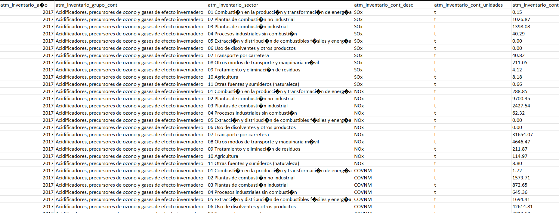
Datos

Slide 5
Años
De 1990 a 2017

Slide 6
Grupo al que pertenece el contaminante
Acifdificadores, precursores de ozono y gases de efecto invernadero
Metales pesados
Partículas
Contaminantes orgánicos persistentes

Slide 7
Unidades
Gramos
Kilogramos
Toneladas

Slide 8
Sector económico
Combustión en la producción y transformación de la energía
Plantas de combustión no industrial
Plantas de combustión industrial
Procesos industriales sin combustión,
Extracción y distribución de combustibles
fósiles y energía geotérmica
Uso de disolventes y otros productos
Transporte por carretera
Otros modos de transporte y maquinaria móvil
Tratamiento y eliminación de residuos
Agricultura
Otras fuentes y sumideros.

Slide 9
Compuestos
Contaminante emitido a la atmósfera: óxidos de azufre (SOx), óxidos de nitrógeno (NOx), compuestos orgánicos volátiles no metánicos (COVNM), metano (CH4), monóxido de carbono (CO), dióxido de carbono (CO2), óxido nitroso (N2O), amoniaco (NH3), hexafluoruro de azufre (SF6), hexafluorocarbonados (HFC), perfluorocarbonos (PFC), metales pesados (As, Cd, Cr, Cu, Hg, Ni, Pb, Se, Zn), partículas de diámetro inferior a 2,5 micras, 10 micras y totales (PM2,5, PM10, PST), contaminantes orgánicos persistentes (HCH, PCP, HCB, TCM, TRI, PER, TCB, TCE, DIOX, HAP).

Slide 10
Cantidad emitida del contaminante
Las emisiones de todos los contaminantes son analizadas según la clasificación SNAP (Selected Nomenclature for Air Pollution o Nomenclatura de Actividades Potencialmente Contaminantes de la Atmósfera). La evolución global de las emisiones de gases de efecto invernadero es objeto de un análisis complementario al del resto de contaminantes generales basado en la clasificación CRF (Common Reporting Format o Formulario Común para Informes), al haber aspectos que no se pueden abordar adecuadamente desde la perspectiva de la clasificación SNAP.

Slide 11
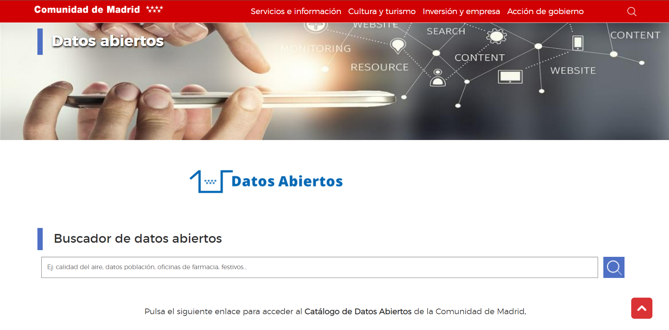
¿De donde he obtenido los datos?
https://datos.comunidad.madrid/catalogo/dataset/atmosfera_inventario_emisiones/resource/331726ed-341d-47c5-82a2-86fc5a755732

Slide 12
Librerías
library("units")
library("ggthemes")
library("ggplot2")
library("viridis")
library("scales")
library("RColorBrewer")

Slide 13
Metodología
Plantear un problema y establecer unos objetivos a analizar.
Búsqueda de datos para su posterior análisis y limpieza para poder elaborar los resultados deseados.
Obtención de resultados gráficos para el estudio del problema, los utilizados son el gráfico de líneas y el gráfico de barras que serán posteriormente analizados.
Finalmente, la elaboración de una conclusión.

Slide 14
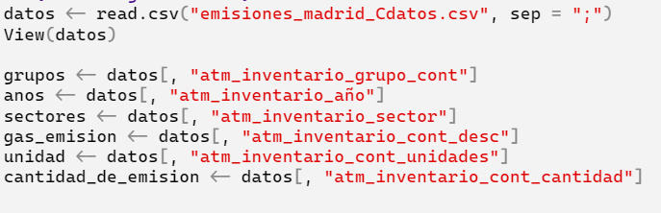
Carga de datos

Slide 15
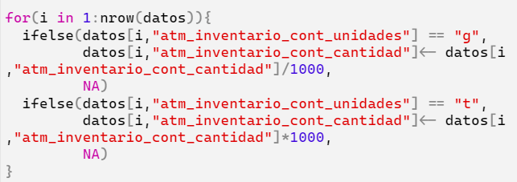
Cambio de unidades

Slide 16
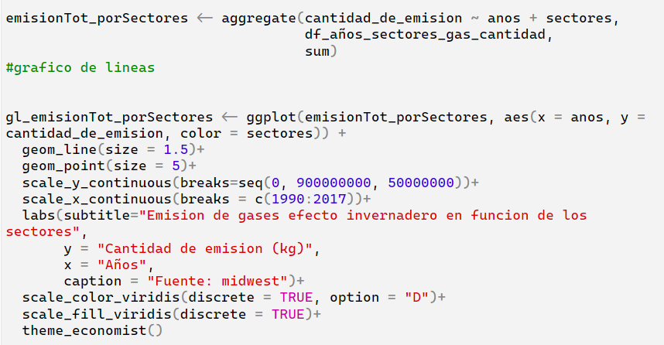
Analizar como varían las cantidades de gases en función de los sectores a lo largo del tiempo.

Slide 17
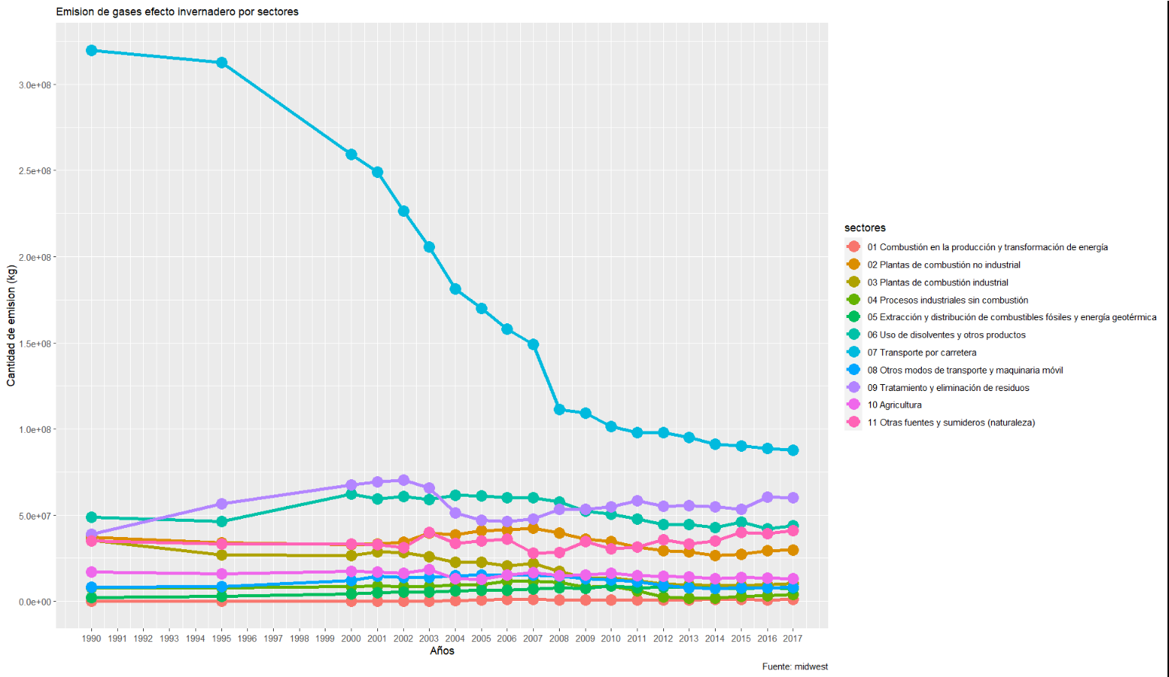

Slide 18
Análisis 1er gráfico
En el gráfico anterior se aprecia como el transporte por carretera es el principal emisor de estos gases aunque con el paso de los años ha ido disminuyendo bastante, el uso de disolventes y el tratamiento y eliminación de residuos han seguido el mismo patrón durante el paso de los años disminuyendo y aumentando de forma constante, la combustión en la producción y transformación de energía y otras fuentes y sumideros han emitido aproximadamente la misma cantidad de gases con variaciones en los años 2003, y 2009. Los restantes han emitido una cantidad aproximadamente constante, pero unos sectores han emitido mas que otros en el siguiente orden: Agricultura, otros modos de transporte y maquinaria móvil, extracción y distribución de combustibles fósiles y energía geotérmica y la que menos ha emitido la combustión no industrial.

Slide 19
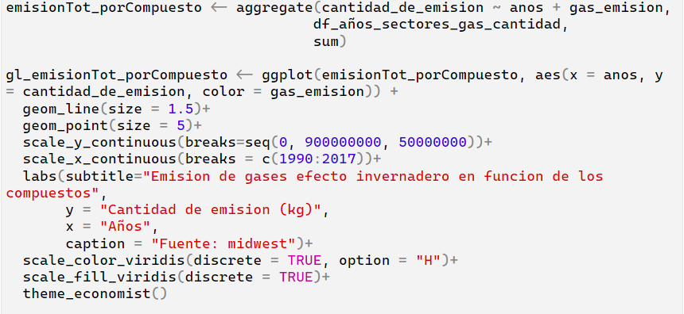
Analizar como ha cambiado las cantidades totales en función de los gases a lo largo del tiempo.

Slide 20
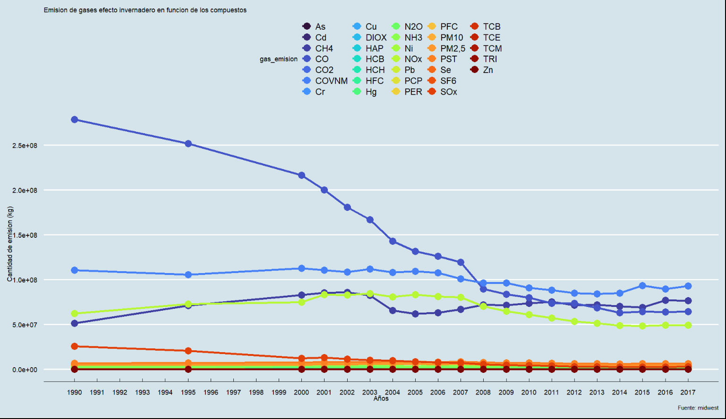

Slide 21
Análisis 2do gráfico
En el gráfico anterior se aprecia la cantidad emitida de los diferentes compuestos con el paso de los años el que mas ha sido emitido es el CO aunque con el paso de los años la emisión ha sido superada por metano(2012) y el cromo(2008), los óxidos de nitrógeno han sido los cuartos que mas han sido emitidos con variaciones como en el 2003 que fue mas emitido debido a una disminución del metano hasta el 2008 que volvió ha sobrepasarlo con un aumento. Los demás como se aprecia en el gráfico han sido emitidos en una cantidad con apenas variaciones con el paso de los años.

Slide 22
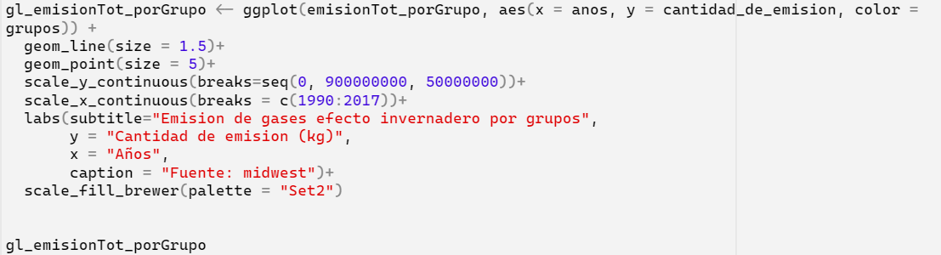
Analizar como varían las emisiones en función de los diferentes grupos

Slide 23
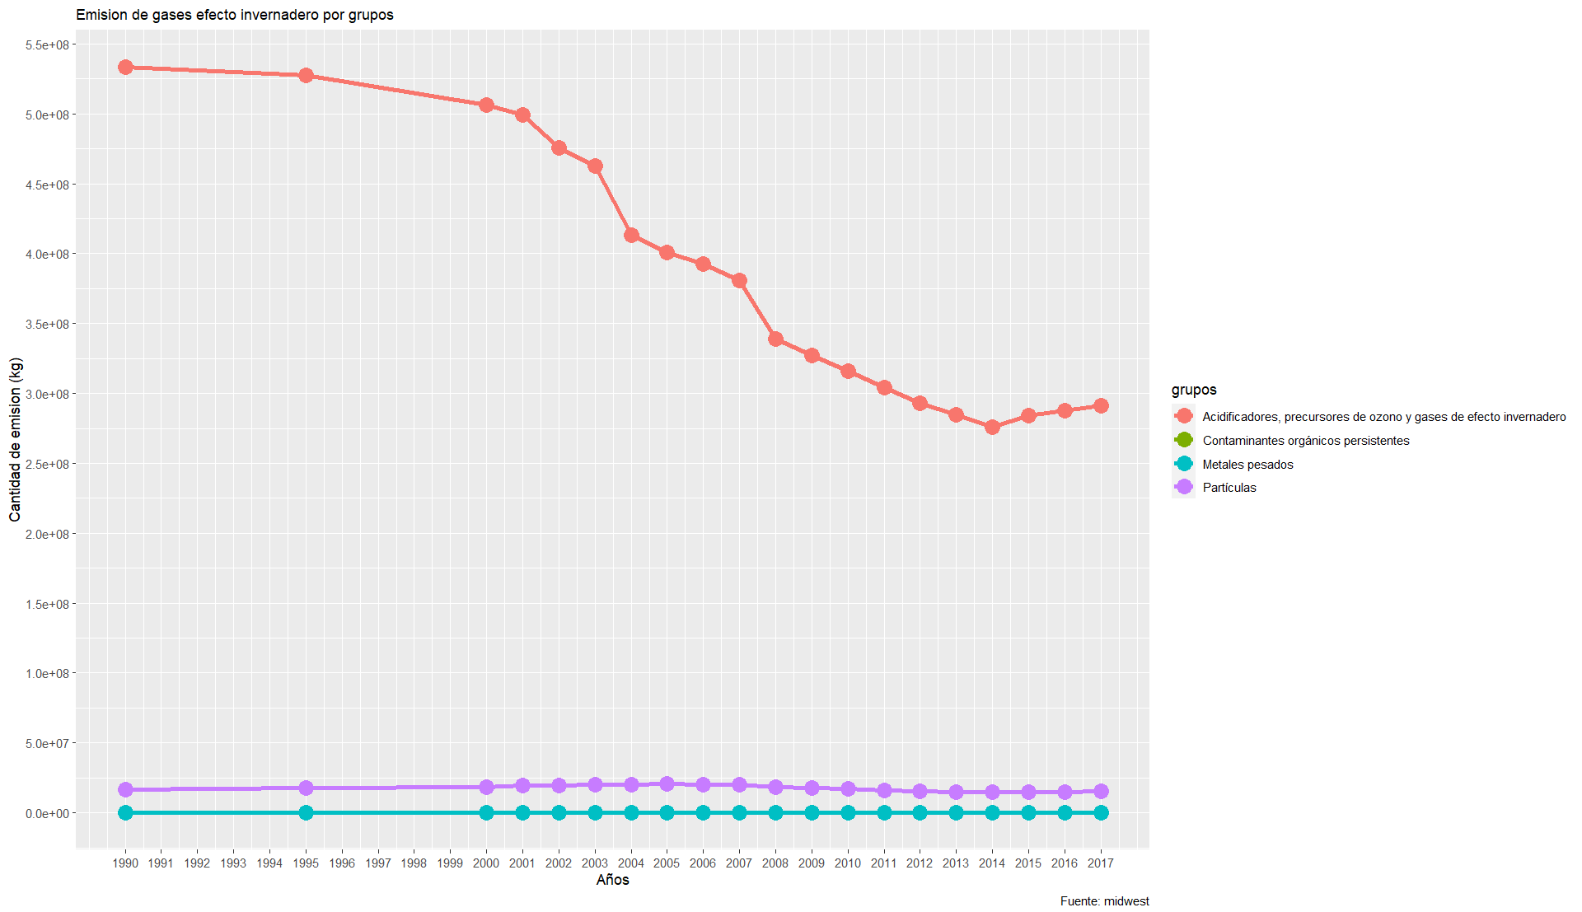

Slide 24
Análisis del gráfico anterior
En el gráfico se ve como los acificadores con diferencia son los principales emisores aunque con el paso del tiempo han ido descendiendo. Las partículas tienen una emisión muy reducida comparada con los acificadores y no varia apenas. Los metales pesados y contaminantes orgánicos persistentes tienen una contaminación nula.

Slide 25
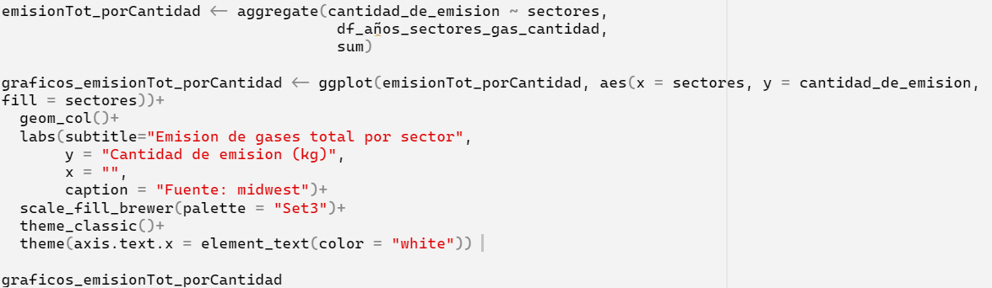
Analizar cual es el sector que mas gases de efecto invernadero emite.

Slide 26
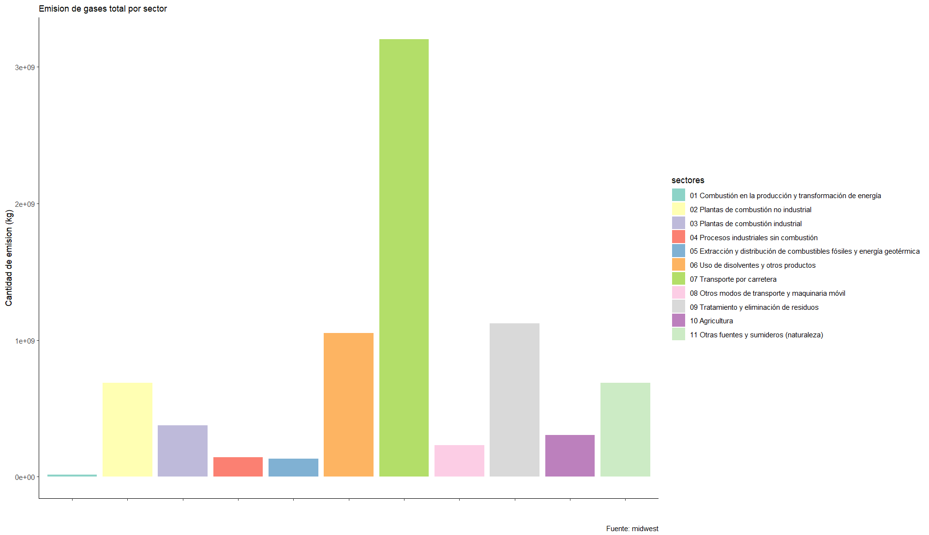

Slide 27
Análisis del gráfico anterior
En el gráfico se aprecia como el principal emisor es el sector de transporte de carretera, seguido del uso de disolventes y otros productos, y el tratamiento y eliminación de residuos que han emitido aproximadamente lo mismo. Y las plantas de combustión no industrial y otras fuentes y sumideros con una cantidad de emisión total notable pero por debajo de las anteriores. El resto de sectores han emitido una cantidad bastante baja excepto la de combustión en la producción y transformación de la energía que ha emitido una cantidad total casi nula.

Slide 28
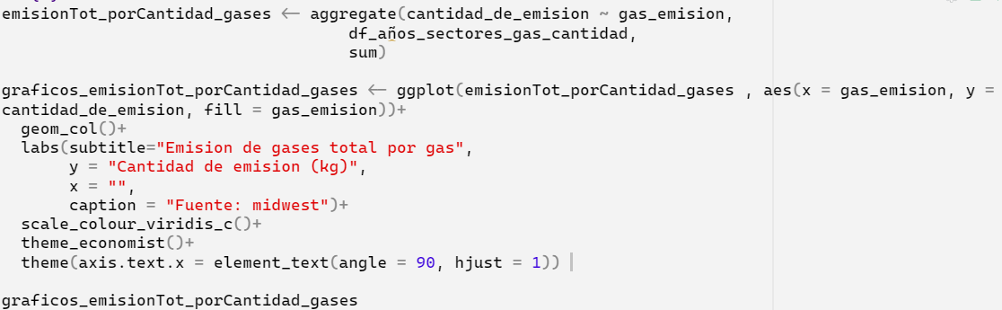
Analizar las diferentes cantidades totales de los diferentes gases.

Slide 29
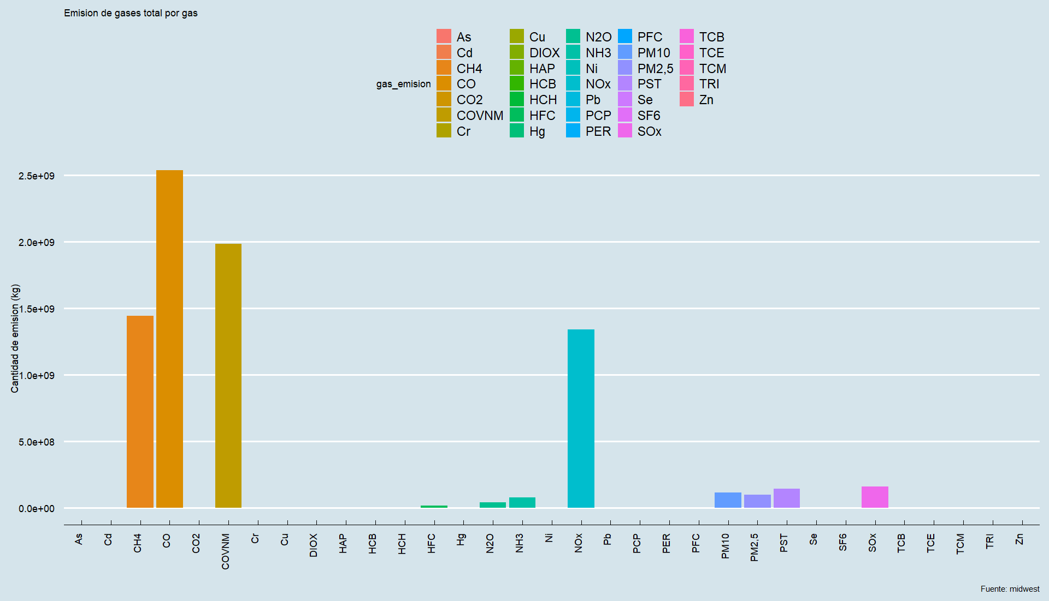

Slide 30
Análisis gráfico anterior
En el gráfico se ve como el CO y el COVNM son los principales emisores ya que juntos han emitido más que la suma de los restantes. Estos van seguidos del CH4 y NOx con una cantidad de emisión notable y el resto de los compuestos han emitido una cantidad apenas notable comparada con la de los anteriores.

Slide 31
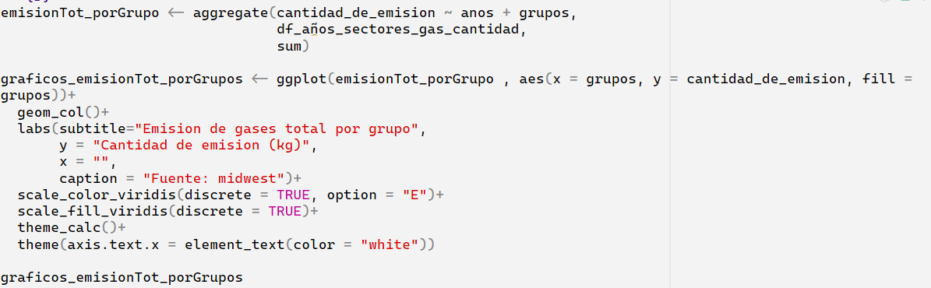
Analizar las cantidades totales de emisión en función de los grupos

Slide 32
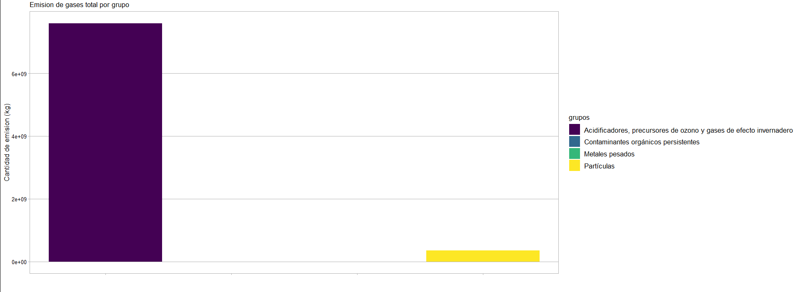

Slide 33
Análisis gráfico anterior
El estudio de este gráfico es muy simple ya que los acificadores, precursores de ozono y gases de efecto invernadero son los mayores emisores con una gran diferencia sobre los tres restantes que son las partículas con una cantidad notable pero muy baja y los demás con cantidades básicamente nulas.

Slide 34
Conclusión
Para concluir según lo visto este estudio podría ayudar a la reducción de gases de efecto invernadero ya que se ha analizado la evolución y las cantidades totales de la emisión en diferentes divisiones como son los sectores cuyo mayor emisor es el transporte por carretera, los diferentes gases emitidos donde el CO era el protagonista y finalmente los grupos donde destacaba el grupo de acidificadores representando casi la totalidad de las anteriores divisiones.

Slide 35
Fin

